Slide 1
看20本小說
六愛/16號/楊靜雯

Slide 2
目錄
1.動機
2.過程
3.介紹書本-哈利波特-混血王子的背叛-內容.心得
4.介紹書本-暮光之城-暮色-內容.心得
5.介紹書本-魔戒-魔戒現身-內容.心得
6全部看完後的心得

Slide 3
動機
這次做這個主題,是因為之前老師說過類似的主題,所以才會想做做看,而且比較不需要錢,所以最後才會選這個.

Slide 4
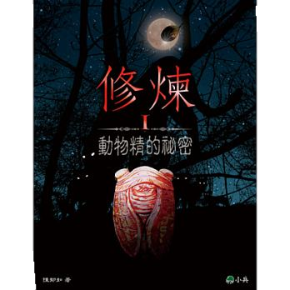
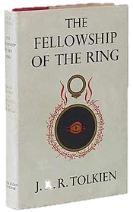
看書
這次因為沒辦法去圖書館,所以是使用線上圖書館看書,只有兩本哈利波特是暑假之前在學校借的,我這次看的書都是一系列的書,而且大部分都有電影,有:
哈利波特 修煉 魔戒 移動迷宮 暮光之城

Slide 5
哈利波特-混血王子的背叛-內容
佛地魔把自己的靈魂分成七份,並將六份藏入分靈體中,其中兩個靈體被毀了,他和哈利前往取回另一個分靈體,他們返回村後,食死人進入學校與教職員和學生發生戰鬥,他們用掃帚到塔頂後，鄧不利多釋放咒語讓哈利石化,使鄧不利多被馬份打掉魔杖,後來更多食死人到現場,石內卜到塔頂推開馬份，用索命咒殺了鄧不利多。之後哈利發現他和鄧不利多辛苦得到的小金匣是假的。在鄧不利多的葬禮結束後,哈利決定無論怎樣他都不回學校繼續學習,而是毀掉佛地魔的所有分靈體.並且立志戰勝他,妙麗及榮恩表示他們會跟哈利一起執行使命。

Slide 6
哈利波特-混血王子的背叛-心得
哈利波特主要是結合了奇幻和魔法,而且鄧不利多為了哈利波特犧牲了自己,鄧不利多強調過很多次自己的生命不重要,重要的是哈利波特,可以知道他是多麼重視哈利波特,而且我很少看哈利波特的電影,不知道劇情所以還蠻喜歡這本的。

Slide 7
暮光之城-暮色-內容
貝拉搬到華盛頓州, 在新學校裡,在上學第一天的生物課上,貝拉與愛德華同桌,愛德華對貝拉反感。幾天後,他們互相認識,貝拉在停車場上差點被小貨車撞,愛德華以飛快的速度跑到身邊,用單手擋住貨車。經過調查後,貝拉發現愛德華是吸血鬼,知道他只吸食動物的血液。愛德華的家人有卡萊爾、艾思梅……在家庭棒球活動，他們遇到吸血鬼獵人、詹姆斯、維多利亞和羅倫特這三人。愛德華因為保護貝拉,吸引了詹姆斯注意,他決意殺貝拉作為消遣。詹姆斯在貝拉藏身的地方找到她。並說綁架了貝拉母親將貝拉引入圈套。詹姆斯襲擊貝拉,踩斷她一隻腳,咬傷她的手腕,但愛德華和家人在貝拉被殺前趕到,殺了詹姆斯。之後,維多利亞準備向庫倫家報復，為續集埋下伏筆。

Slide 8
暮光之城-暮色-心得
這本書是在線上圖書館看得,這次的書主要是在說吸血鬼-愛德華和貝拉相愛的故事,還有貝拉經歷的一些事,但因為空間有限,沒有把他們相愛的故事打出來,如果比較喜歡看吸血鬼或愛情故事,可以看這一本。

Slide 9
魔戒-魔戒現身-內容
佛羅多從叔叔繼承了一個戒指,這是充滿魔力的戒指,但只有黑暗魔君可以使用,黑暗魔君索倫知道這個消息,集結半獸人,準備奪取魔戒。為了不讓魔戒給索倫拿到,佛羅多摧毀了魔戒,但要摧毀魔戒,要將它投入位於索倫老巢的末日山脈。佛羅多山姆衛斯、梅里和皮聘的陪走上了摧毀魔戒的路程。路上,不斷遇到黑騎士的堵截,還遇到了巫師薩魯曼的囚禁和炎魔的襲擊。幸好有遊俠亞拉岡、精靈公主亞玟、戰士波羅莫、精靈女王凱蘭崔爾和精靈勒苟拉斯…….波羅莫為了保護梅里和皮聘與強獸人奮戰到死,梅里和皮聘被強獸人帶走,而魔戒遠征隊失散分成三隊,各自向末日山脈前進。

Slide 10
魔戒-魔戒現身-心得
這本書結合了很多元素,有哈比人.精靈.半獸人.精靈……屬於奇幻小說,雖然封面設計沒有其他本好看,但是內容的精采程度也不輸其他書。

Slide 11
心得
雖然看那麼多書會有一點累,但這次是最後一次麥哲倫,而且看書也可以找到樂趣,還可以養成閱讀的習慣,而且訂的目標全部完成之後,會比較覺得有感覺,因為之前都很少看那麼多本書,這就是我的麥哲倫報告,謝謝大家。

